Slide 1
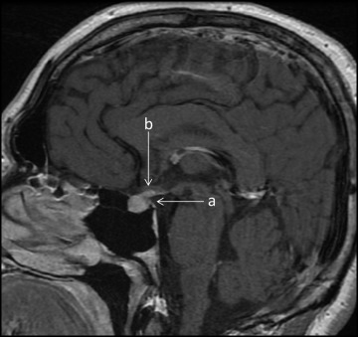
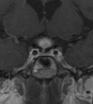
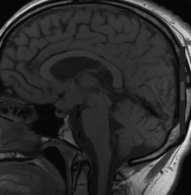
L’histiocytose langerhansienne :
Atteinte endocrinienne et encéphalique :
Granulomateuse :
Tige pituitaire +++ :
- Révélée par un diabète insipide
IRM : -Elargissement localisé ou diffus fusiforme voir
nodulaire avec rehaussement intense.
-Parfois , tige fine .
- Possible extension hypothalamique.
- Disparition de l’hypersignal T1 de la post hypophyse
-Régression de l’épaississement sous TTT médical
Notes:
-Tumorales ou granulomateuses (tige pituitaire ++, parenchyme encéphalique, méninges, sinus veineux, espaces de Virchow-Robin)
- Neurodégénératives (cervelet et tronc cérébral) .
Révélée par un diabète insipide
- Epaississement localisé ou diffus de la tige pituitaire, tubulé ou nodulaire
- Possible extension hypothalamique.
En IRM, elle apparait comme un élargissement fusiforme voire nodulaire au rehaussement intense avec possible extension hypothalamique . Il s’y associe fréquemment l’absence de l’hypersignal T1 normal de la post hypophyse (en rapport avec les granules de vasopressine) /
Sous traitement médical : si l’épaississement de la tige pituitaire régresse, ce n’est pas le cas du diabète insipide.

Slide 2
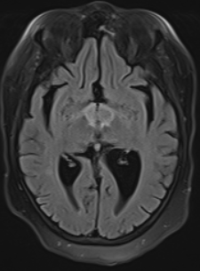
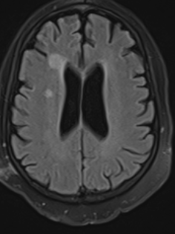
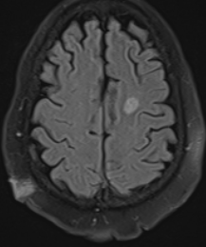
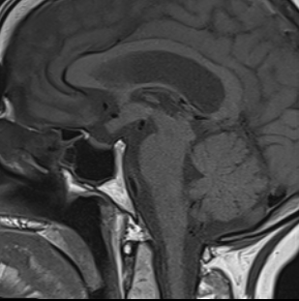
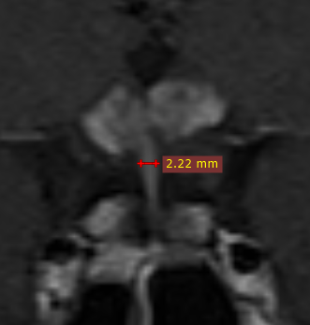
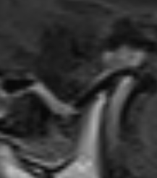
Infiltrat tissulaire hypothalamique bilatéral
Perte de l’HS T1 de la post-hypophyse
Lésions tissulaires de la SB
Lésion tissulaire du scalp
Rehaussement hypothalamique intense avec tige pituitaire fine et hypophyse de volume normal

Slide 3
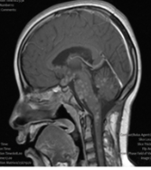
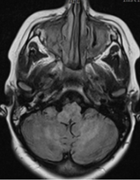
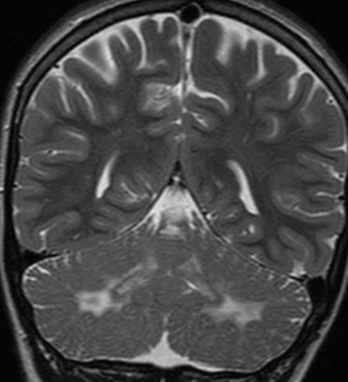
L’histiocytose langerhansienne :
Atteinte encéphalique : granulomateuse ou neurodégénérative :
Neurodégénératives :
- Révélées par une ataxie ou régression psychomotrice
- Localisation préférentielle : cervelet ( SB , noyaux dentelés ) , TC et les NGC
(pallidums ++)
- IRM : Hypersignaux T2 arrondis ou en plages, se rehaussant peu ou pas;
Atrophie cérebelleux parfois
Notes:
Les atteintes neurodégénératives sont Révélées par une ataxie ou régression psychomotrice :
Elles sont localisées principalement dans le cervelet (substance blanche hémisphérique et noyaux dentelés) mais aussi le tronc cérébral et les noyaux gris centraux, en particulier les pallidums.
Hypersignaux T2 arrondis ou en plages, se rehaussant peu ou pas, situés en général dans les noyaux dentelés ou la substance blanche cérébelleuse
* Atrophie cérébelleuse parfois

Slide 4
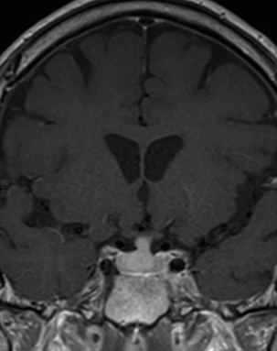
Diagnostic differentiel : Neurosarcoïdose
IMAGERIE :
Atteinte hypothalamique :
  Hyperintensité T2 / FLAIR, focale ou diffuse.
  Nodulaire ou infiltrative.
  Tuméfaction hypothalamique possible.
Atteinte hypophysaire :
  Épaississement de la tige (>3–4 mm).
  Nodules ou masses pituitaires avec rehaussement post-gadolinium.
  Perte du signal T1 de la posthypophyse → diabète insipide.
Notes:
Hypothalamus et hypophyse
Atteinte souvent associée à une maladie leptomeningée étendue
Possibilité d’atteinte isolée, parfois limitée à l’infundibulum
Nerfs crâniens
Atteinte isolée ou associée à la leptomeninge
Nerfs facial et optique les plus fréquents
Nerf facial : symptômes fréquents, IRM souvent normale
Nerf optique : atteinte possible sur tout le trajet (globe → chiasma), névrite ou périnérite optique

